Slide 1
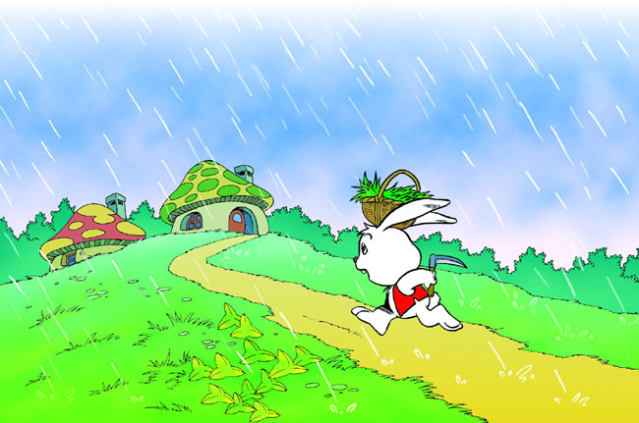
16 要下雨了

Slide 2


我会认
坡 割 闷 伸 喊 潮 湿 虫 消 搬 阵 哗

Slide 3

读读生字和新词
qí guài 奇 怪
jīn 今天
mēn hěn
闷 得 很
dī
很 低
wèi 为 什么
cái 才 能
yàn
燕 子
chì bǎng
翅 膀
zhān 沾 了
zhū水珠
cháo shī
潮 湿
kòng
有 空
yóu 游 到

Slide 4
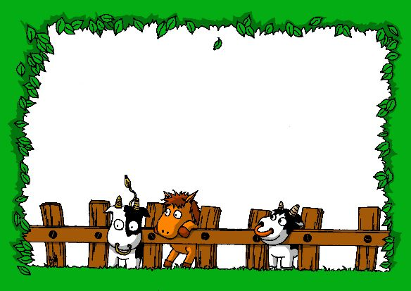
二、比一比
怪（ ）很（ ）低（ ）
轻（ ）根（ ）纸（ ）
为（ ）闷（ ）今（ ）
力（ ）间（ ）冷（ ）
奇怪
美好
高低
轻轻的
树根
白纸
因为
很闷
今天
力气
中间
冷气

Slide 5
我的词语库
山坡 伸了伸腰 搬东西
潮湿 天气很闷 大声喊
消息 一阵雷声 捉虫子
割草 加快步子 哗哗哗
有空 挎着篮子 弯着腰

Slide 6
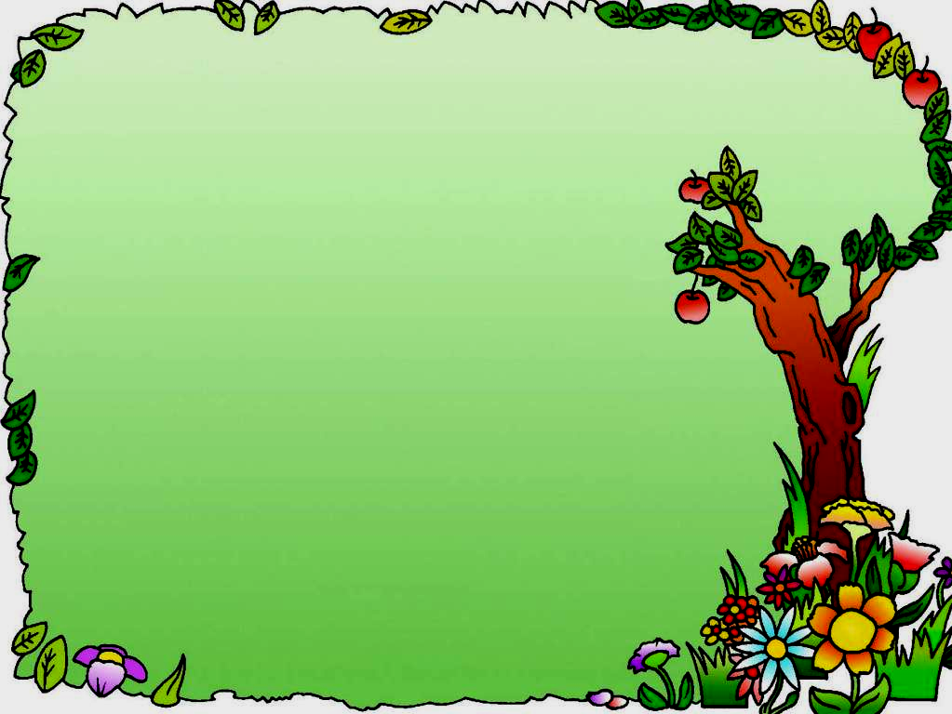
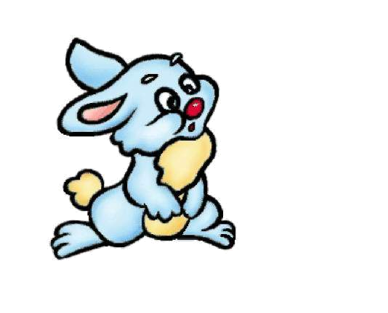
学习链接
快下雨时，空气潮湿，一些小飞虫的翅膀沾上小水珠而飞得很低。燕子为了捕食这些小飞虫，所以也就飞得很低。所以，人们看到燕子低飞，就知道快下雨了。

Slide 7
学习链接
鱼靠呼吸水中的氧气生活。天晴时大气压力高，水里的氧气多，它就安静地呆在水底；阴雨之前气压低，深水中的氧气大大减少，鱼纷纷浮上水面呼吸，所以说“鱼跳水，要下雨”。

Slide 8
学习链接
下雨了，雨水要往低处流，蚂蚁怕雨水淹没了自己的家，所以下雨前蚂蚁会把家搬到高处。

Slide 9
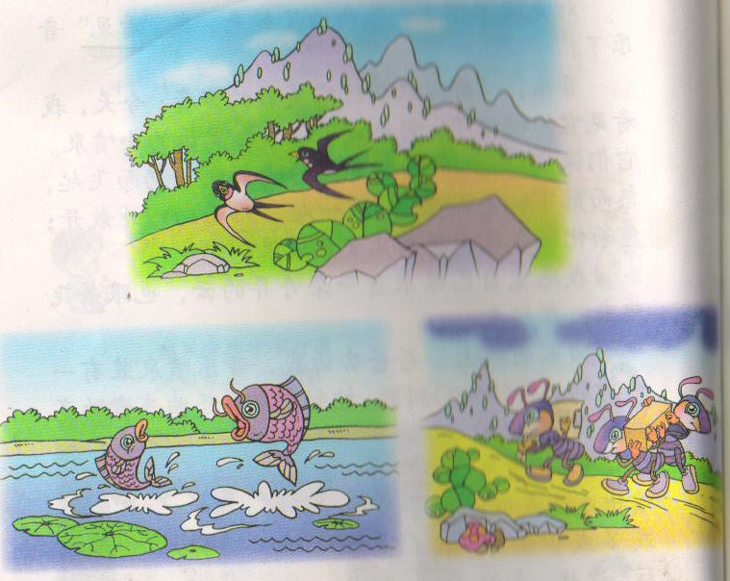
仔细看图，说说要下雨了，燕子、小鱼和蚂蚁会怎么样。
请你选择一幅图，编一个故事，说给同学听。

Slide 10
初读课文：
1、自由、大声朗读课文，读准字音、读通句子。
2、给课文标上段落。
3、找找小白兔在路上遇到了哪些小动物？

Slide 11
16 要下雨了
小白兔弯着腰在山坡上割草。天气很闷，小白兔直起身子，伸了伸腰。
小燕子从他头上飞过。小白兔大声喊：“燕子，燕子，你为什么飞得这么低呀？”
小燕子边飞边说：“要下雨了。空气很潮湿，虫子的翅膀沾了小水珠，飞不高，我正忙着捉虫子呢！”
是要下雨了吗？小白兔往前边池子里一看，小鱼都游到水面上来了。
小白兔跑过去问：“小鱼，小鱼，今天怎么有空出来呀？”
小鱼说：“要下雨了。水里闷得很，我们到水面上来透透气。小白兔，你快回家吧，小心淋着雨。”
小白兔连忙挎起篮子往家跑。他看见路边有一大群蚂蚁，就把要下雨的消息告诉了蚂蚁。一只大蚂蚁说：“是要下雨了，我们正忙着搬东西呢！”
小白兔加快步子往家跑。他一边跑一边喊：“妈妈，妈妈，要下雨了！”
轰隆隆，天空响起了一阵雷声。哗，哗，哗，大雨真的下起来了！

Slide 12
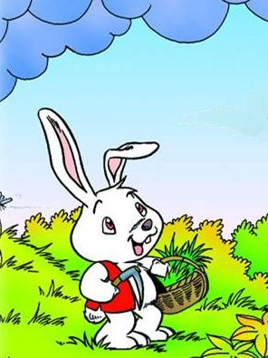
小白兔弯着腰在山坡上割草。天气很闷，小白兔直起身子，伸了伸腰。

Slide 13
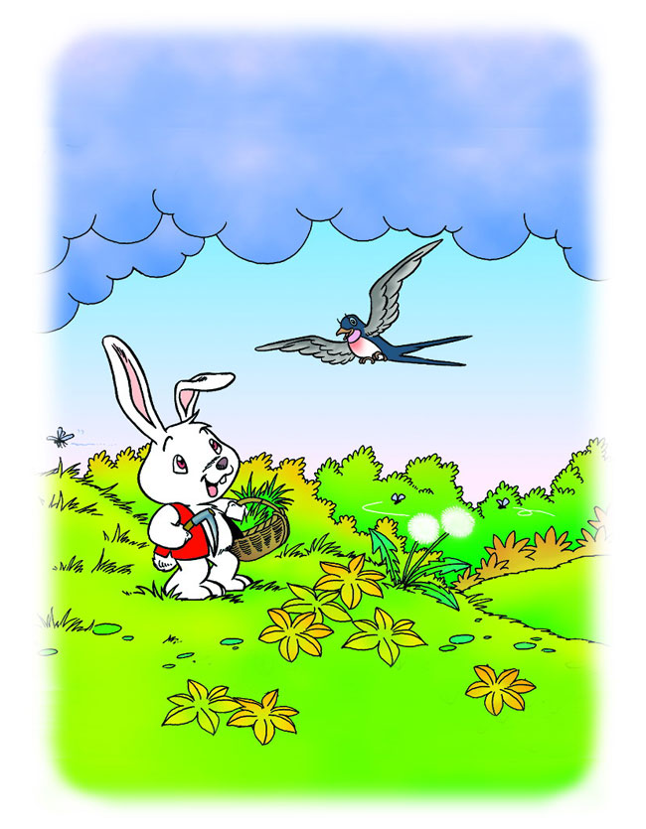
“要下雨了。空气很潮湿，虫子的翅膀沾了小水珠，飞不高，我正忙着捉虫子呢！”
“燕子，燕子，你为什么飞得这么低呀？”

Slide 14
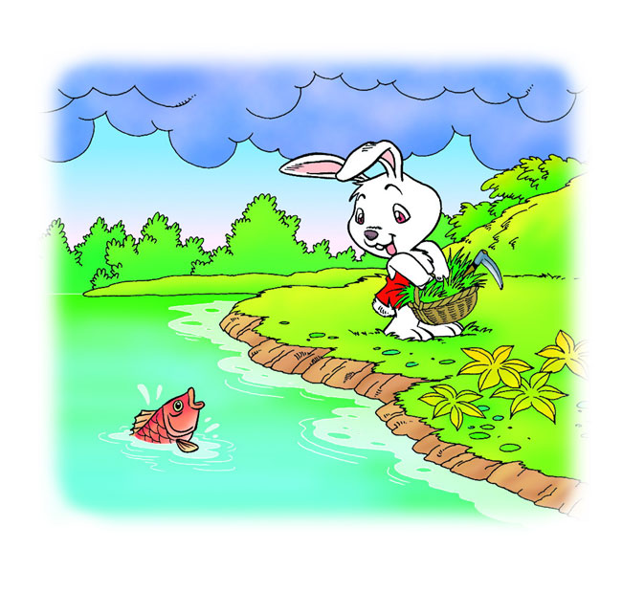
是要下雨了吗？小白兔往前边池子里一看，小鱼都游到水面上来了。

Slide 15
“小鱼，小鱼，今天怎么有空出来呀？”
“要下雨了。水里闷得很，我们到水面上来透透气。小白兔，你快回家吧，小心淋着雨。”

Slide 16
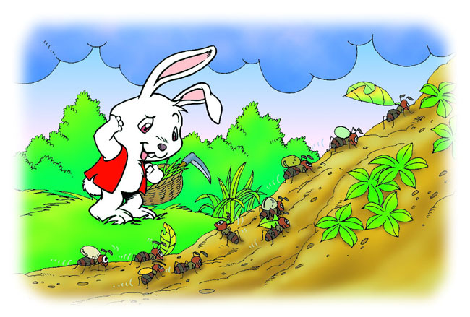
小白兔连忙挎起篮子往家跑。他看见路边有一大群蚂蚁，就把要下雨的消息告诉了蚂蚁。

Slide 17
“蚂蚁，蚂蚁，要下雨了！”
“是要下雨了，我们正忙着搬东西呢！”

Slide 18
小白兔加快步子往家跑。他一边跑一边喊：“妈妈，妈妈，要下雨了！”
轰隆隆，天空响起了一阵雷声。哗，哗，哗，大雨真的下起来了！

Slide 19
再读课文：
1、小白兔一开始相信小动物的话，觉得要下雨了吗？
2、她是如何慢慢相信的？

Slide 20
16 要下雨了
小白兔弯着腰在山坡上割草。天气很闷，小白兔直起身子，伸了伸腰。
小燕子从他头上飞过。小白兔大声喊：“燕子，燕子，你为什么飞得这么低呀？”
小燕子边飞边说：“要下雨了。空气很潮湿，虫子的翅膀沾了小水珠，飞不高，我正忙着捉虫子呢！”
是要下雨了吗？小白兔往前边池子里一看，小鱼都游到水面上来了。
小白兔跑过去问：“小鱼，小鱼，今天怎么有空出来呀？”
小鱼说：“要下雨了。水里闷得很，我们到水面上来透透气。小白兔，你快回家吧，小心淋着雨。”
小白兔连忙挎起篮子往家跑。他看见路边有一大群蚂蚁，就把要下雨的消息告诉了蚂蚁。一只大蚂蚁说：“是要下雨了，我们正忙着搬东西呢！”
小白兔加快步子往家跑。他一边跑一边喊：“妈妈，妈妈，要下雨了！”
轰隆隆，天空响起了一阵雷声。哗，哗，哗，大雨真的下起来了！
不相信
半信半疑
完全相信

Slide 21
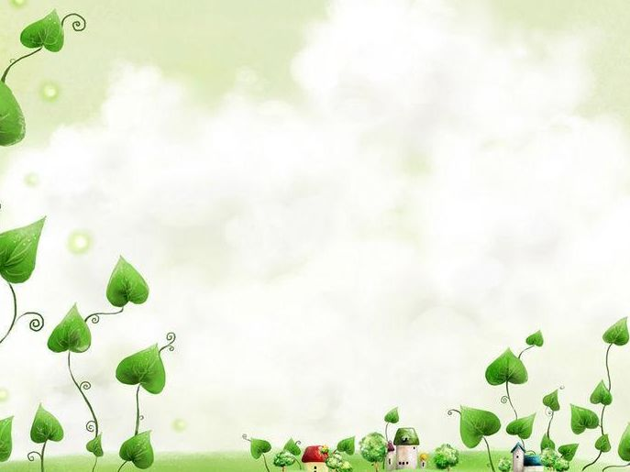
小白兔回到家里，会对妈妈说些什么? 兔妈妈会说什么?

Slide 22
口头填空
1. 要下雨了，燕子____________。
2. 要下雨了，小鱼____________。
3. 要下雨了，蚂蚁____________。
4. 要下雨了，天气____________。

Slide 23
因为 |  | 所以
要下雨了，
水里很闷。
水里很闷，
小鱼要到水面上来。
要下雨了，
空气很潮湿。
小虫的翅膀上沾了许
多小水珠。
空气很潮湿，
小虫的翅膀上沾了许多小水珠，
飞不高。
小虫飞不高，
燕子飞得很低。
燕子飞得很低，
能捉到虫子。

Slide 24
从小兔子和小燕子、
小鱼、小蚂蚁的对话中，
你知道了什么？

Slide 25
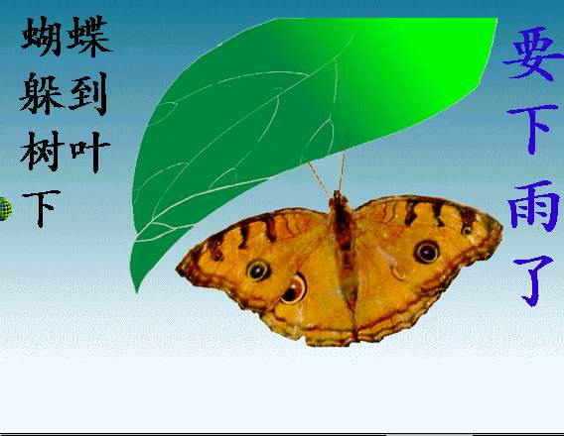

Slide 26
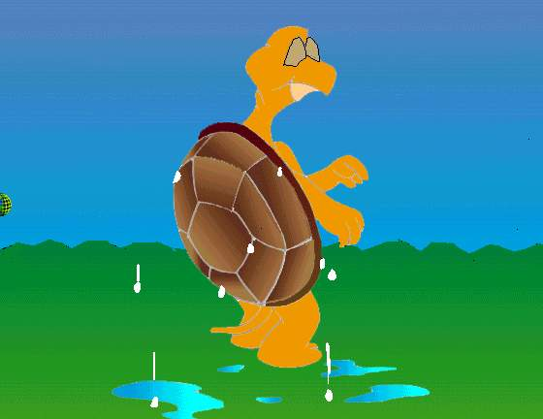
乌龟背上出汗
要下雨了

Slide 27
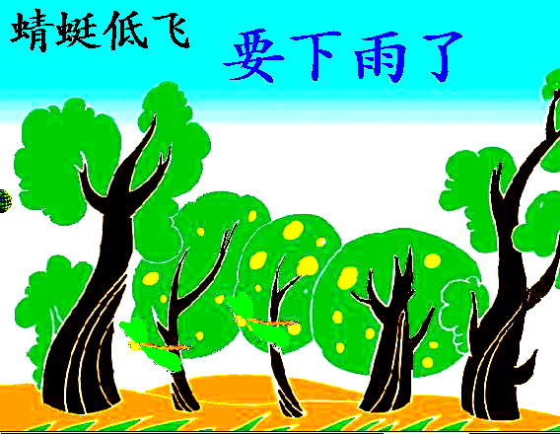

Slide 28
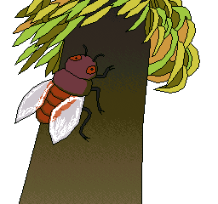
要下雨了
知了停鸣

Slide 29
读句子，注意语气
你为什么飞得这么低呀？
我正忙着捉虫子呢！
是要下雨了吗？
今天怎么有空出来呀？
你快回家吧！
我们正忙着搬东西呢！

Slide 30
句式练习
我正忙着搬东西呢！
李老师正忙着改作业呢！
正
呢！

Slide 31
天气谚语
东虹日头西虹雨。
蜘蛛结网天放晴。
天上钩钩云，地上雨淋淋。
久晴鹊噪雨，久雨鹊噪晴。
久晴大雾必阴，久雨大雾必晴。
水缸出汗蛤蟆叫，不久将有大雨到。
燕子低飞蛇过道，蚂蚁搬家山戴帽。

Slide 32
大自然的语言啊，
真是妙不可言。
不爱学习的人总也看不懂，
粗心大意的人永远看不见。

Slide 33
吗

Slide 34
吧

Slide 35
虫

Slide 36
往

Slide 37
得

Slide 38
很

